Slide 1
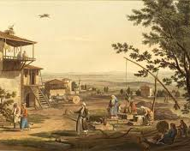
ΟΙ ΣΥΝΘΗΚΕΣ ΖΩΗΣ ΤΩΝ ΥΠΟΔΟΥΛΩΝ
ΕΝΟΤΗΤΑ Β
ΚΕΦΑΛΑΙΟ 2

Slide 2
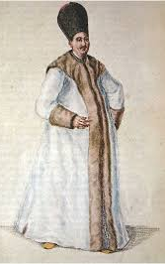
ΟΙ ΦΑΝΑΡΙΩΤΕΣ
Νέα άρχουσα τάξη των Χριστιανών υπηκόων που σχηματίστηκε στην έδρα του Πατριαρχείου στη συνοικία Φανάρι της Κωνσταντινούπολης.
Ήταν μέλη μεγάλων παλιών βυζαντινών οικογενειών που παρέμειναν στην Κωνσταντινούπολη μετά την Άλωση.
Επίσης ήταν Έλληνες που ήρθαν στην Πόλη μετά την Άλωση από την Καραμανία, τον Πόντο και τα νησιά του Αιγαίου.
Πλούτισαν ως βιοτέχνες ή έμποροι.

Slide 3
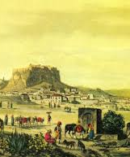
ΣΥΝΘΗΚΕΣ ΖΩΗΣ ΤΩΝ ΧΡΙΣΤΙΑΝΩΝ ΥΠΗΚΟΩΝ
Ζούσαν σε φτωχικές συνοικίες.
Υπηρετούσαν στο στρατό μόνο σε βοηθητικές υπηρεσίες (ναύτες και οδηγοί) .
Απαγορεύονταν οι λιτανείες.
Οι σοβαρές δικαστικές υποθέσεις των Χριστιανών δικάζονταν στα μουσουλμανικά ιεροδικεία και όχι στα εκκλησιαστικά δικαστήρια.

Slide 4
ΦΟΡΟΛΟΓΙΑ
ΤΑΚΤΙΚΟΙ ΦΟΡΟΙ
Κεφαλικός φόρος
Φόρος εστίας (για τις κατοικίες τους )
Φόρος για τη χρήση γης (έγγειος )
Φόρος για την αγροτική παραγωγή (δεκάτη)
Υπήρχαν και αρκετοί έκτακτοι φόροι καθώς και αγγαρείες.

Slide 5
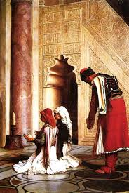
Μέτρα των Οθωμανών εναντίον των Χριστιανών
Σφαγές
Αιχμαλωσίες
Εξισλαμισμοί
Παιδομάζωμα
5 .Αναγκαστική μετακίνηση του πληθυσμού στο εξωτερικό ή σε άγονα εδάφη, απομονωμένα ή ορεινά μέρη λόγω της εγκατάστασης των Τούρκων στα εύφορα μέρη.

Slide 6
ΓΛΩΣΣΑΡΙ
Καραμανία: Περιοχή στη σημερινή κεντρική Τουρκία (ονομάστηκε έτσι από τον Καραμάν μπέη )
Άρχουσα τάξη: Τάξη ανώτερη κοινωνικά ή οικονομικά
Ιεροδικείο: Μουσουλμανικό δικαστήριο
Κεφαλικός φόρος: Τον φόρο αυτό πλήρωναν όσοι δεν ήταν μουσουλμάνοι. Απαλλάσσονταν οι γυναίκες, τα παιδιά ,οι ανάπηροι, οι ιερωμένοι και όσοι κατείχαν κρατικά αξιώματα.
Δεκάτη: Φόρος ίσος με το ένα δέκατο της αγροτικής παραγωγής. Συνήθως καταβαλλόταν σε είδος (σιτάρι ,ελιές ) και σπάνια σε νόμισμα.

Slide 7
Κάνε την αντιστοίχιση.
Φαναριώτες
Καραμανία
Πατριαρχείο
Έγγειος
Ιεροδικείο
Μουσουλμανικό δικαστήριο
Θρησκευτική αρχή
Άρχουσα τάξη
Τακτικός φόρος
Περιοχή στην Τουρκία

Slide 8
Γράφω Σ για το σωστό και Λ για το Λάθος.
Όλοι οι Φαναριώτες ήταν από την Κωνσταντινούπολη και ήταν έμποροι ή βιοτέχνες. …
Οι σοβαρές δικαστικές υποθέσεις των Χριστιανών εξετάζονταν στα εκκλησιαστικά δικαστήρια. …
Η ανώτατη πολιτική και θρησκευτική αρχή των Χριστιανών ήταν το Πατριαρχείο. …
Ο φόρος για την αγροτική παραγωγή ονομαζόταν έγγειος. …
Ένα από τα πιο σκληρά μέτρα εναντίον των Χριστιανών ήταν οι αιχμαλωσίες. ….

Slide 9
ΚΑΛΟ ΔΙΑΒΑΣΜΑ!!!
Τα λέμε την επόμενη φορά!!!

